Slide 1


Терроризм – необъявленная война
Мировым сообществом признано, что любые акты терроризма
являются преступлением не имеющим оправдания
МБУ «ЦБС Верхнеуслонского
муниципального района»,
Майданская сельская библиотека, ф12
2024год.

Slide 2
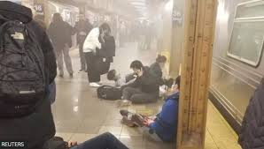
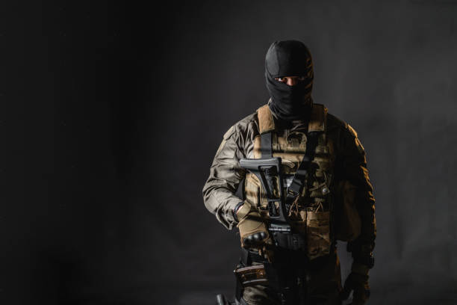
Терроризм – это тяжкое
преступление, когда
организованная группа
людей стремится
достичь своей цели при
помощи насилия.
Террористы - это люди, которые захватывают в заложники, организуют взрывы в многолюдных местах, используют оружие.
Часто жертвами терроризма
становятся невинные люди, среди которых есть и дети.

Slide 3
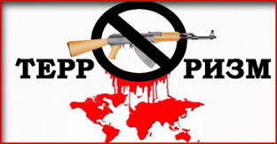
Наша страна всерьез столкнулась с терроризмом во время "перестройки". Уже в 1990 году на её территории было совершено около 200 взрывов, при которых погибло более 50 человек.
В 1991 году в результате кровавых столкновений погибло более 1500 человек, было ранено более 10 тысяч граждан, а 600 тысяч стали беженцами.
Начиная с 1992 года, в России широкое распространение получило такое явление, как заказные убийства неугодных лиц. Жертвами их стали и
становятся журналисты, депутаты Государственной Думы, предприниматели, банкиры, мэры городов,
коммерсанты.

Slide 4
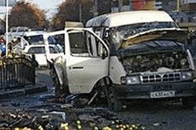
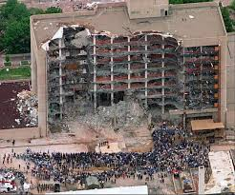
Только в 2000 году в мире было совершено 423 террористических акта, 405 человек погибли и 791 получили ранение. За десять лет совершено
6500 актов международного терроризма, от которых погибли 5 тысяч человек, пострадали более 11 тысяч человек!

Slide 5
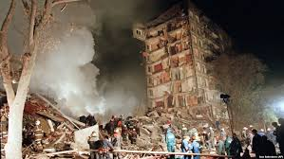
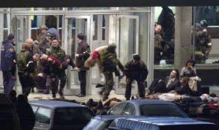
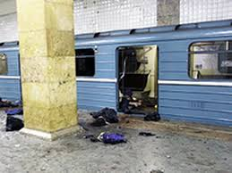
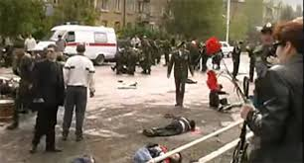
9 сентября 1999 г. в Москве произошел чудовищный теракт: при взрыве
жилого дома на улице Гурьянова погибли 124 человека, 164 были ранены.
Через несколько дней последовали взрывы домов на столичном Каширском
шоссе и в городе Волгодонске.
Террористический акт 9 мая во время парада в Каспийске в 2002 г.
унёс жизни 45 человек, 86 ранено.
2002 год. 50 чеченских боевиков (18 из них – женщины) захватили театр
на Дубровке во время представления "Норд-Ост« и удерживали
заложников в течении трёх дней. Погибло 130 человек, десятки ранено.
Взрывы в Московском метро 29 марта 2010 г. двумя террористками-
смертницами дагестанского происхождения унесло жизни людей из
нескольких стран: погибло 40 человек, ранено 88.

Slide 6
Террористический акт в Домодедово Московского аэропорта в
зале международных прилётов 24 января 2011 г. Погибло 37
человек, ранено 117.
31 октября 2015г. Катастрофа над Синайским полуостровом.
В результате заложенной в самолёт бомбы потерпел
крушение Airbus A321. Все 217 пассажиров и 7 членов экипажа
погибли.
29 декабря 2015г. Обстрел Дербентской крепости. В результате
обстрела туристов из автоматического оружия группой террористов
погиб один человек и ещё 11 получили ранения. Ответственность за
теракт взяло на себя руководство «ИГИЛ».
11 апреля 2016г. - нападение на здание ОВД в селе Новоселицкое
(Ставропольский край); один из нападавших подорвался, двое
других были убиты силами МВД, других пострадавших не было.
19 декабря 2016г. - в Анкаре убит посол Российской Федерации в
Турции, Андрей Карлов. Россия квалифицировала нападение как
террористический акт.

Slide 7
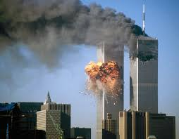
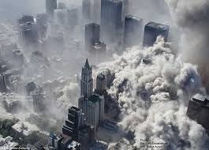
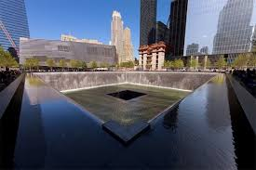
Разгул терроризма – сегодня не только российская, но уже и острейшая международная проблема. Об этом свидетельствуют многие факты, но особенно красноречивы взрыв в Нью-Йорке Всемирного торгового центра 11 сентября 2001 года, унесшего жизни 5417 человек из 90 стран.

Slide 8
.
Правила поведения в случае
угрозы террористического акта.
Правила «Если ты оказался в заложниках».
Помните – ваша цель остаться в живых.
Не трогайте, не вскрывайте, не передвигайте обнаруженные подозрительные предметы, т. к. это может привести к взрыву.
Сообщайте взрослым или в полицию.
Если же вы всё-таки оказались заложником, не
допускайте действий, которые могут спровоцировать
террористов к применению насилия или оружия.
Помни: опытные люди уже спешат к тебе на помощь.
Не пытайся убежать, вырваться самостоятельно – террористы могут отреагировать агрессивно.
Постарайся успокоиться и жди освобождения.
Старайся не раздражать террористов: не кричи, не плачь, не возмущайся.
Не требуй также немедленного освобождения - это
невозможно.

Slide 9

Бояться терроризма нельзя, потому что жизнь под
страхом очень тяжела и именно этого добиваются
террористы, но нужно быть в любой ситуации
бдительным и осторожным.

Slide 10
Источники
https://py16dv.ru/images/files/Vospitatelnay_padota/75_let/terrorizm.pdf
https://mir.midural.ru/sites/default/files/files/seminar-dlya-inostr.pdf
https://kamlib.ru/upload/medialibrary/f4b/03,09.pdf

